Slide 1
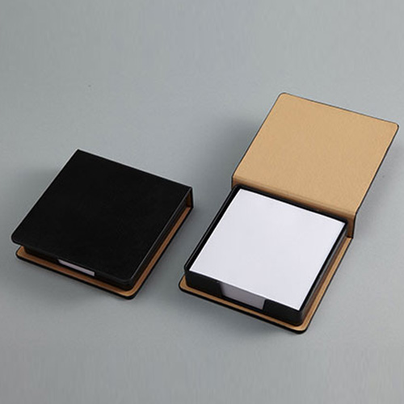
【提案書】
レザー調メモBOX
特徴
メモ紙150枚を収納できる、レザー調のメモBOX。高級感があって、長く使用できる商品です。程よい上品な大きさで名入れができます。物販アイテムや記念品としてご活用ください。
納期
納期スペース
仕様
素材：PU・ABS・紙
サイズ：107×105×25mm
包装：ポリ袋入り,110×108×25mm
お見積
お見積りスペース

